Slide 1
Recall Precision F1-score
2021. 3. 22
정 준 수 Ph.D.

Slide 2
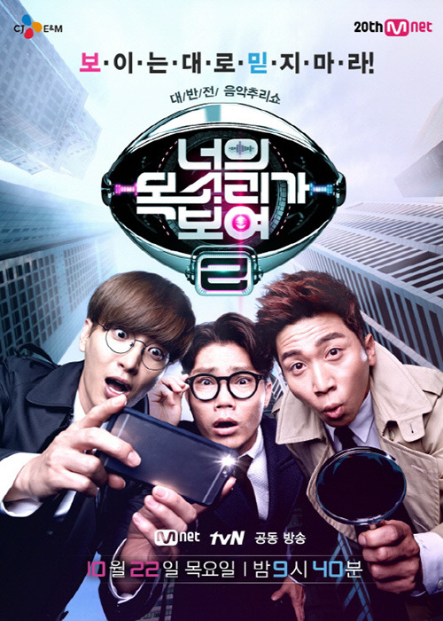

Slide 3
6명 중에는 음치도 있고 노래를 잘하는 실력자(정상)도 있다.
번호 [ 1, 2, 3, 4, 5, 6 ]
정답 : [음치,음치,음치,음치,정상,정상] 가 있다.
누가 음치인지 겉모습만 보고 맞춰야 한다.
감으로 예측을 한다.
예측 : [음치, 음치, 정상, 정상, 정상, 정상]

Slide 4
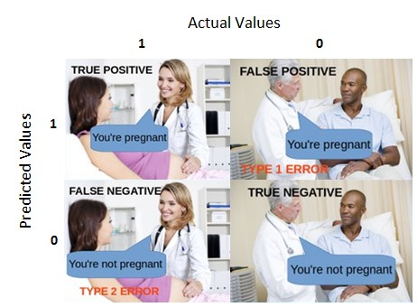

Slide 5
강사 소개
정 준 수 / Ph.D. ( heinem@naver.com )
前) 삼성전자 연구원
前) 삼성의료원 (삼성생명과학연구소)
前) 삼성SDS (정보기술연구소)
現) (사)한국인공지능협회, AI, 머신러닝 전문강의, AI 교재출판 전문위원
現) 한국소프트웨어산업협회, AI, 머신러닝 SW전문강의
現) 한성대학교 교수(겸)
전문분야: 시각 모델링, 머신러닝(ML), RPA
https://github.com/jsjeong-me

